Slide 2
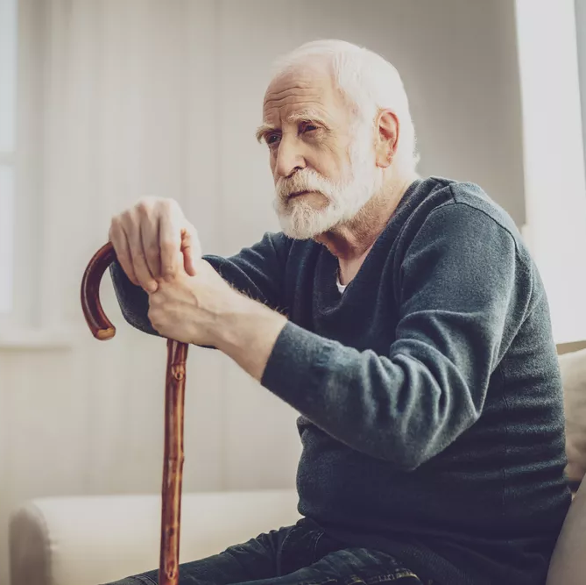
Para muchos, hablar de una persona mayor es sinónimo de hablar de alguien que ha sufrido la pérdida de la fuerza física, intelectual, laboral y social.
La Biblia nos habla acerca de ellos y nos dice que merecen nuestra honra.
Estas personas que el cielo valora son muchas veces las más desfavorecidas y marginadas por nuestra sociedad.
Esta presentación está dedicada a ti, persona mayor que te mantienes o quieres mantenerte aferrad@ a Dios.
Te invito a reflexionar en estas preguntas:
¿Cómo te sientes como adulto mayor?
¿Qué ejemplos en la Biblia pueden hacer que te sientas amado y valorado?
¿Comprendes el valor que tienes para Dios como persona adulta mayor?

Slide 3
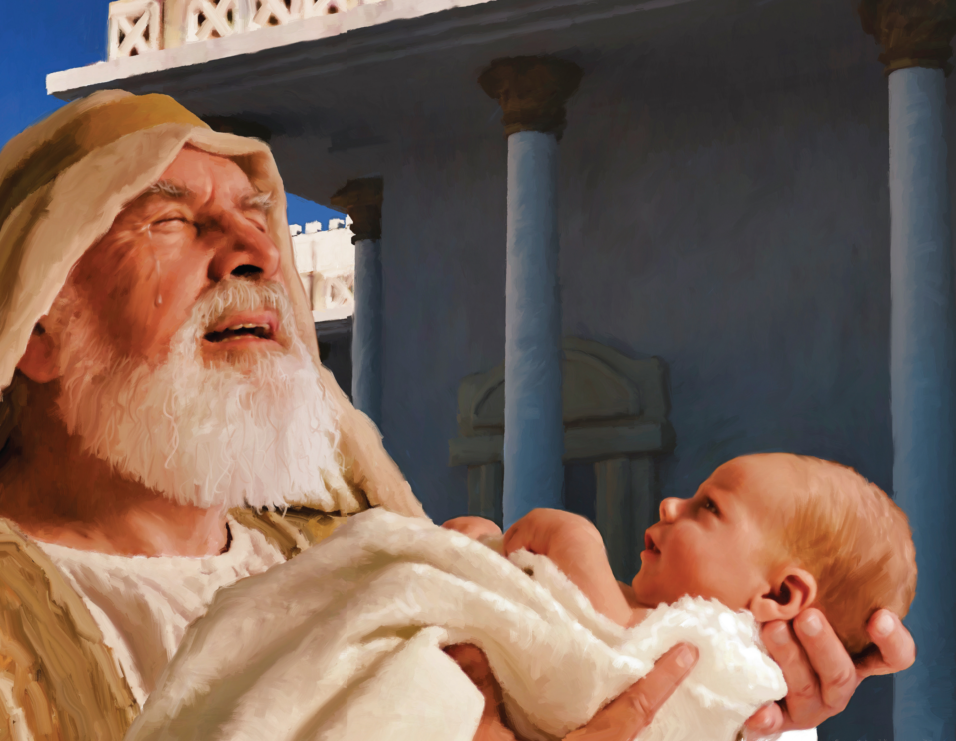
DIOS TE DA LA OPORTUNIDAD DE VER LAS PROFECÍAS CUMPLIÉNDOSE
Simeón
Para Dios, los adultos mayores siempre han ocupado un lugar especial. En la Biblia está registrada la historia de Simeón; él fue uno de aquellos que tuvo la bendición de ver la promesa cumplida.
Sostuvo en sus brazos al Salvador del mundo: «Ahora, Señor, despides a tu siervo en paz, conforme a tu palabra, porque han visto mis ojos tu salvación» (Lucas 2: 29, 30).
Entre tantos sabios y líderes religiosos, el Señor le concedió a este anciano, que probablemente no tenía valor ante la sociedad, la oportunidad de ver la profecía cumplida, indicando con esto que él valora a aquellos que, a través de los años, le son fieles.

Slide 4
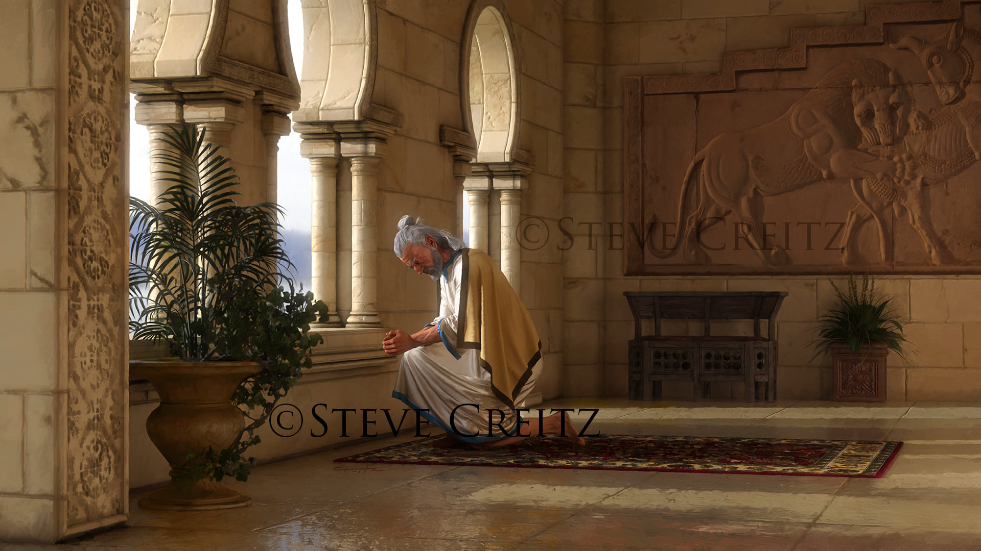
DIOS TE ESCUCHA, TE RESPONDE Y TE DA REVELACIONES ESPECIALES
Daniel
La Biblia también nos enseña que el Señor no desecha a sus siervos por ser de la tercera edad. Él es fiel con aquellos que, desde su juventud, se han dedicado a servirle. Daniel es un ejemplo de ello. Durante su juventud no vaciló en poner en alto el nombre del Altísimo, y aun en su vejez, el Señor continuó bendiciéndolo.
Fue estando en su cama que el Señor reveló a Daniel el porvenir del mundo como respuesta a las inquietudes que tenía el anciano profeta (que, aunque era anciano, no estaba jubilado para Dios).
Dice Daniel: «Entonces me dijo: "Daniel, no temas, porque desde el primer día que dispusiste tu corazón a entender y a humillarte en la presencia de tu Dios, fueron oídas tus palabras; y a causa de tus palabras yo he venido"» (Daniel 10: 12).
¿No es maravilloso? Dios te escucha. No importa si para la sociedad ya no eres importante, para Dios sí lo eres. Solamente debes aferrarte a tu Señor.

Slide 5
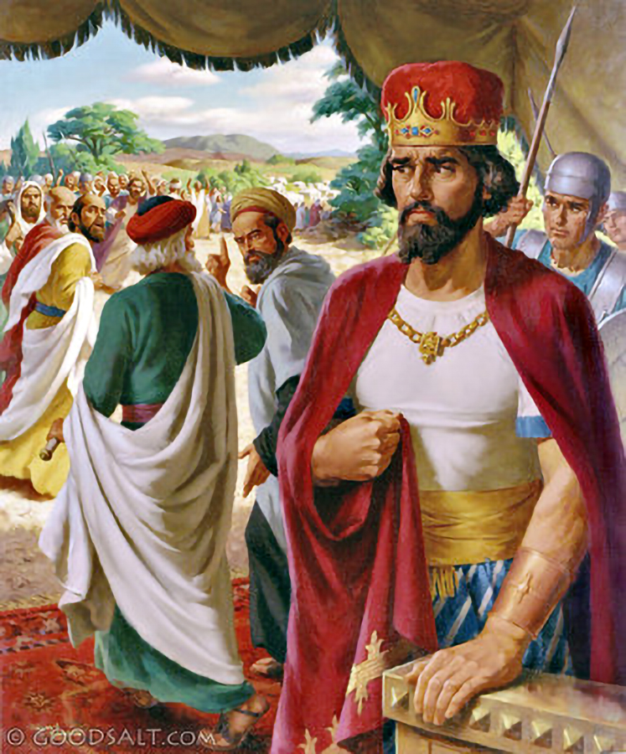
DIOS TE HA DADO SABIDURÍA QUE DEBES COMPARTIR
Ancianos
En 2ª de Crónicas 10, encontramos la historia de Roboam, el hijo de Salomón.
Cuando el pueblo fue a pedirle que les aliviara la carga que su padre había puesto sobre ellos, él pidió consejo a los ancianos que sirvieron a su padre.
Luego, habiendo despreciado su sabiduría, pidió consejo a los jóvenes que se habían criado con él. Como consecuencia, el pueblo lo rechazó como rey y su gobierno no fue estable.
No te importe que rechacen tus consejos sabios, compártelos cada vez que alguien los necesite.

Slide 6
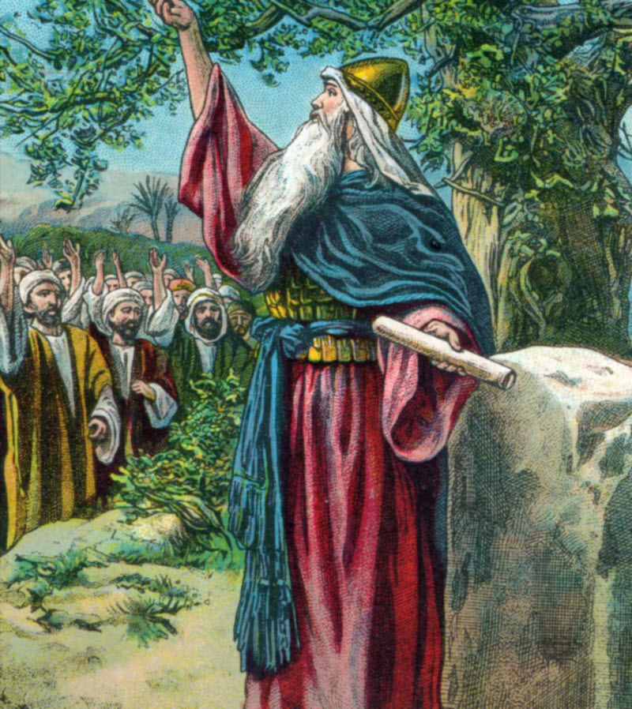
Josué
ANIMA A LOS DEMÁS A SEGUIR EN LOS CAMINOS DE DIOS
Siendo ya anciano, Josué reunió a todas las tribus de Israel para darles sus últimos consejos y advertencias.
Les recordó la forma en que Dios había conducido a su pueblo en el pasado, hasta el momento presente.
Les instó a ponerse de parte de Dios sirviéndole con integridad y en verdad, abandonando a los dioses falsos.
Josué terminó su discurso asegurando que él y su casa servirían a Dios, e instándoles a seguir su ejemplo:
«Y si mal os parece servir a Jehová, escogeos hoy a quién sirváis; si a los dioses a quienes sirvieron vuestros padres, cuando estuvieron al otro lado del río, o a los dioses de los amorreos en cuya tierra habitáis; pero yo y mi casa serviremos a Jehová» (Jos 24:15).

Slide 7
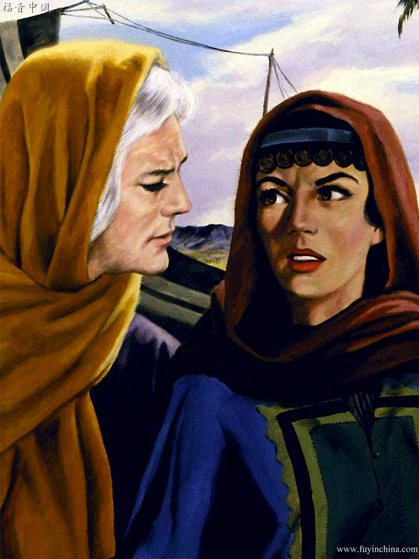
Noemí
DIOS TE VALORA Y TE DA LO QUE NECESITAS
Las mujeres ancianas también fueron de gran importancia para Dios; pues él no las abandonó a su suerte.
La Biblia nos habla de Noemí, una mujer que, para la sociedad, era una simple viuda anciana que había tenido un final triste.
Pero el Señor, en su misericordia, le concedió el amor y la fidelidad de Ruth que pasó a ser como una hija para esta solitaria madre.
Si estás como Noemí, sol@, amargad@ y los demás te consideran de poco valor, recuerda que eres de gran valor para el Señor, y él puede convertir tus tristezas en gozo. Pídele y te dará lo que necesitas.
Tú eres importante para Dios y, además, perteneces a su familia.

Slide 8
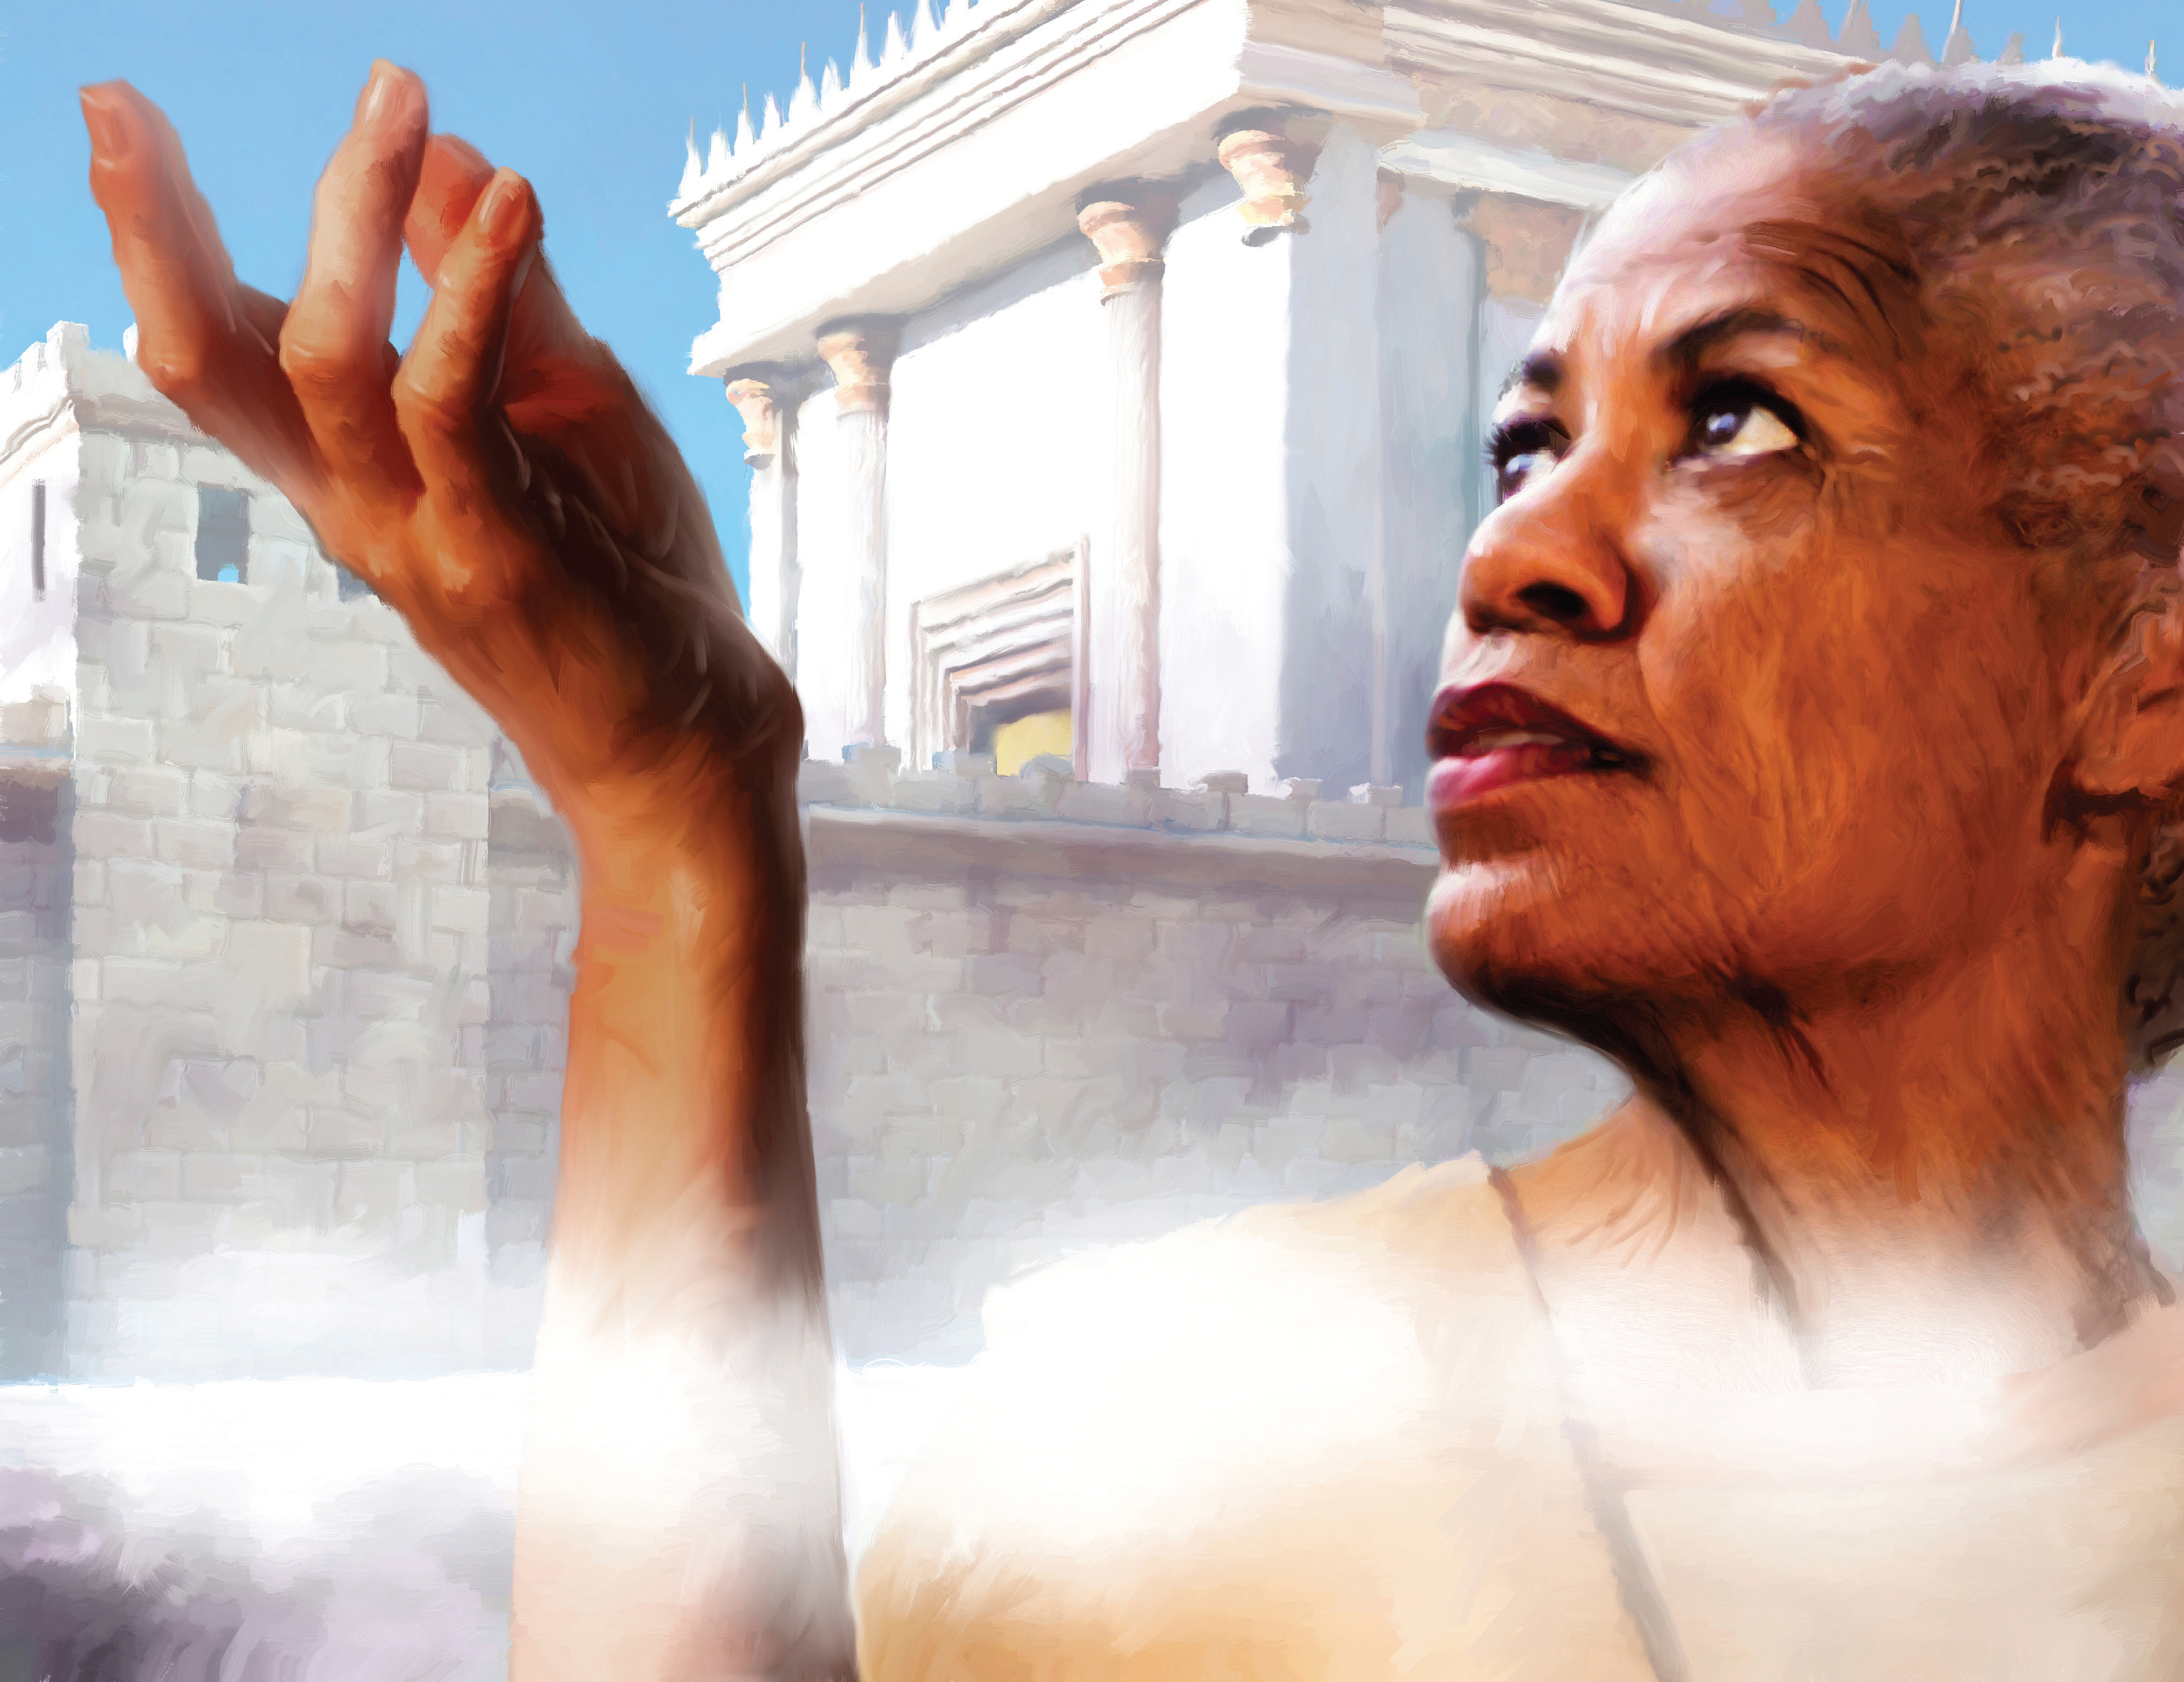
Ana
DIOS ALABA Y RECOMPENSA TU TRABAJO ABNEGADO
Otra mujer distinguida por el cielo fue Ana.
La Biblia nos dice que tenía ochenta y cuatro años siendo viuda, y que noche y día servía en el templo.
Estas pocas cualidades nos indican que esta mujer no permitió que la pérdida de su esposo le impidiera trabajar para Dios; y el Señor le dio el regalo de poder conocer a quien habría de salvar al mundo. «Esta, presentándose en la misma hora, daba gracias a Dios y hablaba del niño a todos los que esperaban la redención en Jerusalén» (Lucas 2: 38).
El cielo no rechazó el trabajo abnegado de esta sierva de Dios. Servía en el templo a pesar de su edad. El Señor aceptaba lo que su fuerza física le permitía hacer.
¿Qué trabajo o actividad puedes realizar? Valora tus esfuerzos; tú tienes mucho que dar; no te limites por carecer de la energía de la juventud.

Slide 9
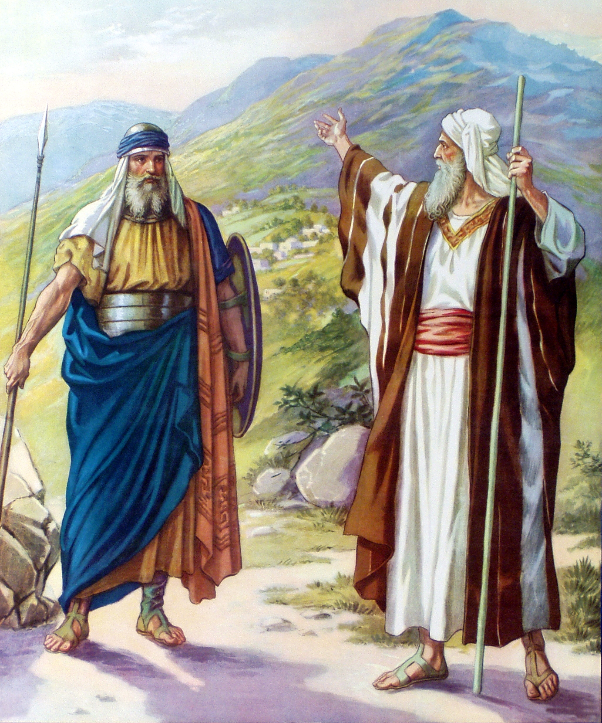
CONFÍA EN DIOS DE TODO CORAZÓN Y AVANZA POR FE REALIZANDO TU MISIÓN
Caleb
No te arrincones y tiendas a permanecer en el anonimato. Tu actitud frente a la vida debe ser optimista y dispuesta a hacer grandes conquistas.
Caleb es un buen ejemplo de lo que Dios espera de ti.
A sus ochenta y cinco años, estaba dispuesto a pelear para adquirir la tierra prometida. No le importaba lo peligrosa que pareciera su misión o la indiferencia de los que le rodeaban; él confiaba en Dios de todo corazón. «Dame, pues, ahora este monte, del cual habló Jehová aquel día; porque tú oíste en aquel día que los anaceos están allí, y que hay ciudades grandes y fortificadas. Quizá Jehová estará conmigo, y los echaré, como Jehová ha dicho» (Josué 14:12).
Confía en Dios, actúa y él obrará maravillas en tu vida.

Slide 10
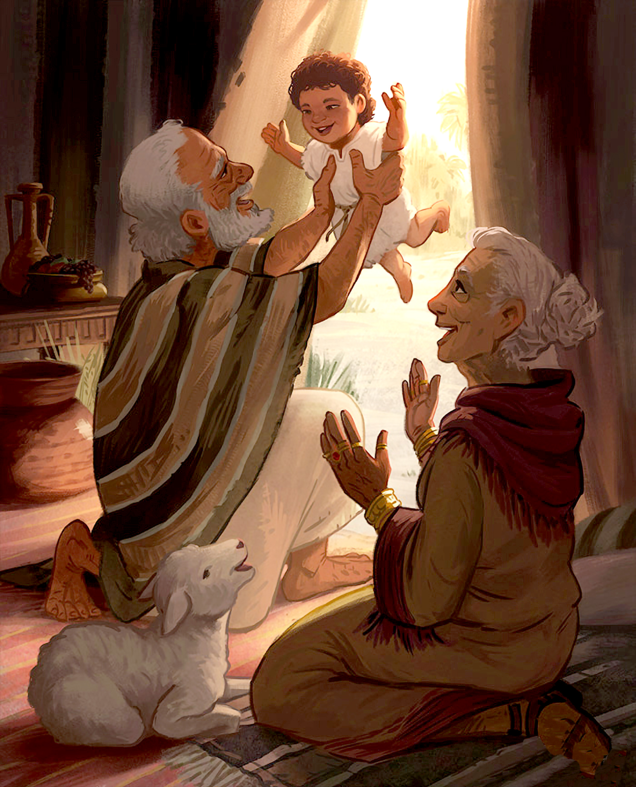
HOY DIOS PUEDE CUMPLIR LOS ANHELOS DE TU CORAZÓN
Abraham y Sara eran personas de la tercera edad. Él tenía cien años y ella noventa. Pareciera que sus sueños y esperanzas se habían ido con el paso de los años.
Al anuncio del Señor de que tendrían un hijo reaccionaron riéndose. Esto era imposible para los hombres (Génesis 17: 17; 18: 12).
Así, Dios, mostrando su amor y misericordia hacia sus siervos, cumplió sus anhelos; y esa promesa que parecía una fantasía se hizo realidad en el tiempo en que menos lo esperaban.
¿Cuáles son tus sueños no cumplidos? ¿Cuál es esa ilusión que abrigabas con tanto anhelo? Recuerda que el Dios a quien sirves no cambia, ni se cansa, y que su poder es para siempre.
Él todavía puede cumplir hoy los deseos de tu corazón, si están en armonía con su voluntad.
Abraham y Sara

Slide 11
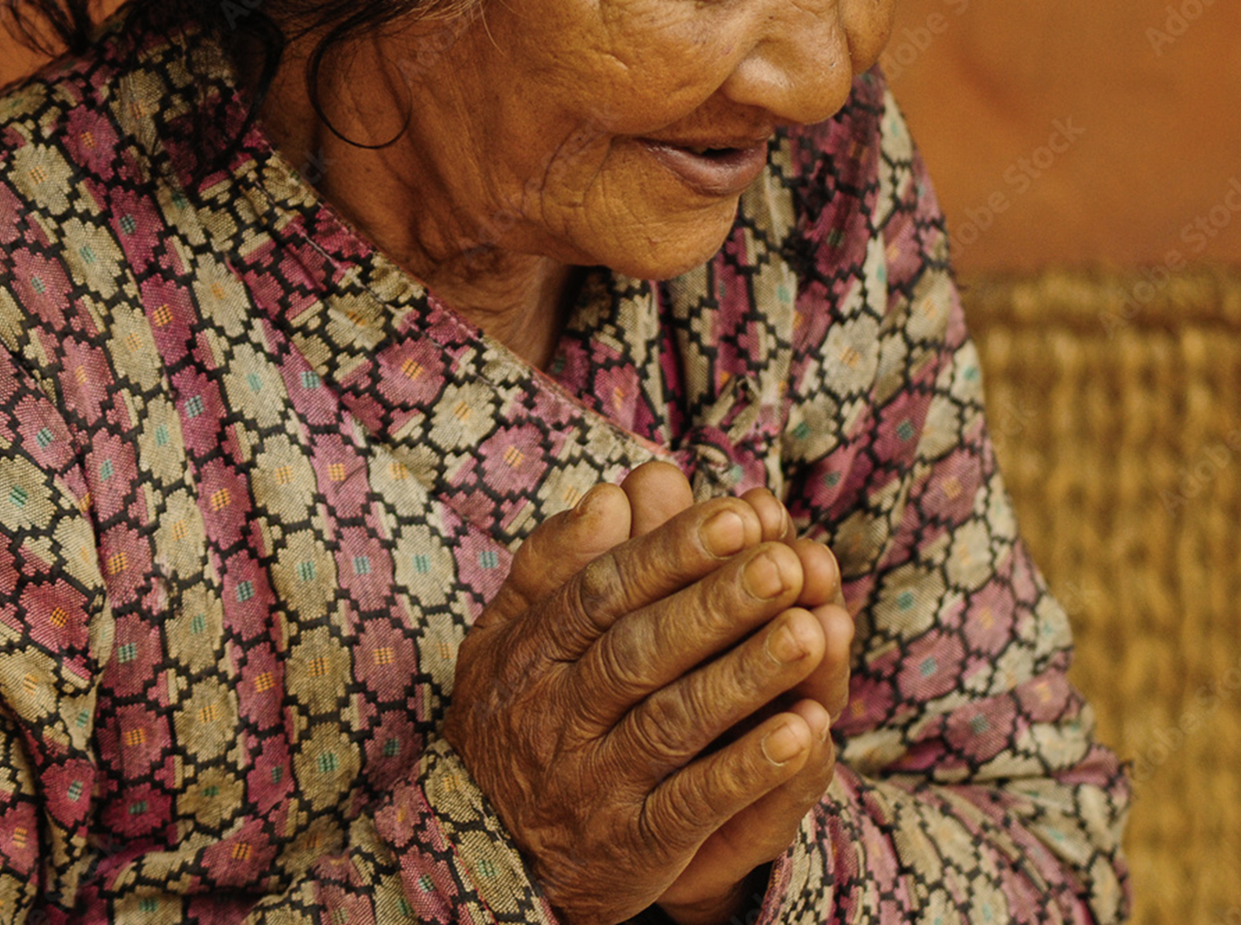
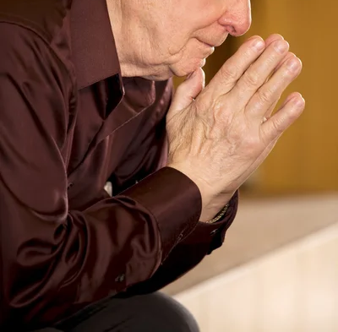
SIMEÓN
DANIEL
ANCIANOS
JOSUÉ
NOEMÍ
ANA
CALEB
ABRAHAM Y SARA
Dios te da la oportunidad de ver las profecías cumpliéndose.
Dios te escucha, te responde y te da revelaciones especiales.
Dios te ha dado sabiduría que debes compartir.
Anima a los demás a seguir en los caminos de Dios.
Dios te valora y te da lo que necesitas.
Dios alaba y recompensa tu trabajo abnegado.
Confía en Dios de todo corazón y avanza por fe realizando tu misión.
Hoy Dios puede cumplir los anhelos de tu corazón.
Cuando acudan a tu mente pensamientos tristes o negativos recuerda a todos estos personajes bíblicos.
Haz tuya la oración de David: «No me deseches en el tiempo de la vejez; cuando mi fuerza se acabe, no me desampares» (Salmo 71:9).
Dios contestará esta oración, y te dará ánimo.

